Slide 1
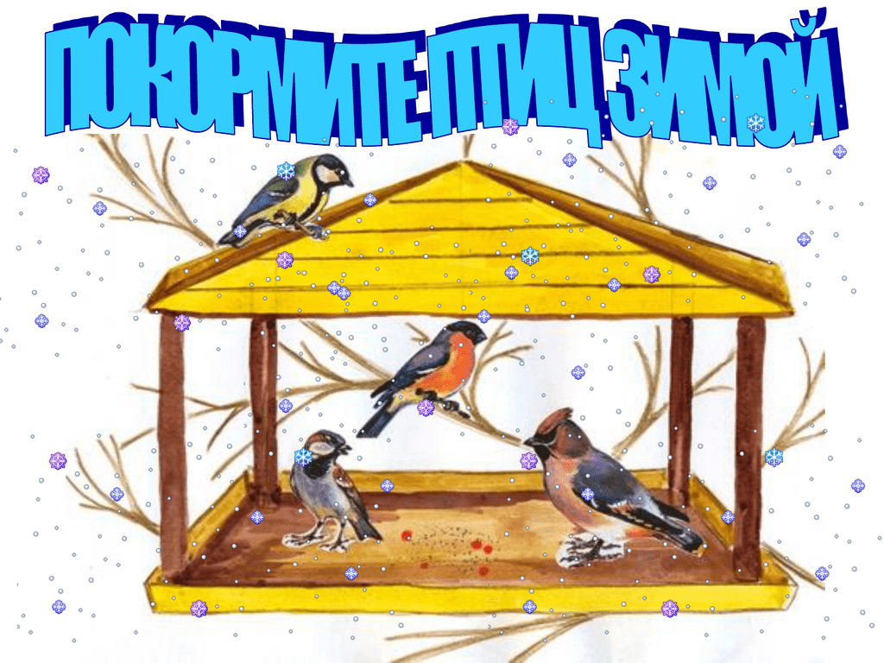
Экологический проект
Подготовила: воспитатель подготовительной группы МКДОУ «Детский сад №1 п.Теплое» Прохорова И.Ю.

Slide 2
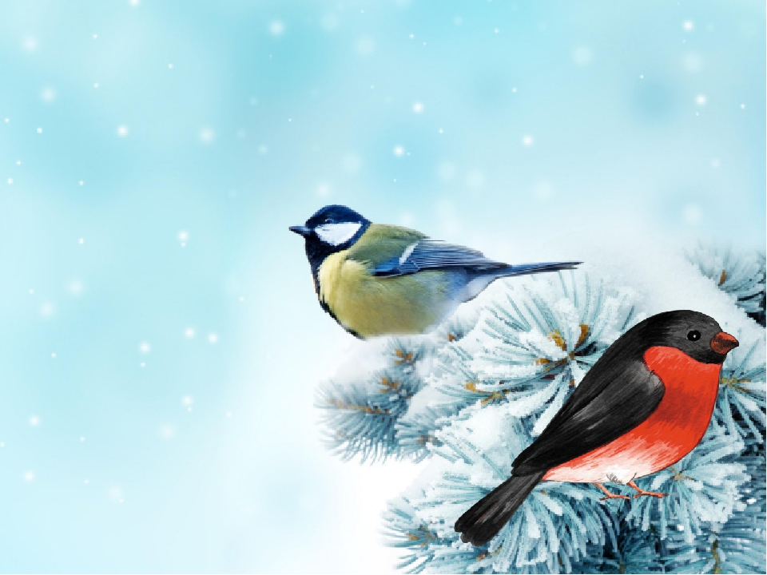
Паспорт проекта:
1.Проект: «Покормите птиц зимой».
2.Образовательные области: «Познавательное развитие», «Речевое развитие», «Художественно-эстетическое развитие», «Социально-коммуникативное развитие».
3.Проект: групповой, экологический, информационно – исследовательский.
4.Цель:
Формирование у детей системы
элементарных экологических знаний
о зимующих птицах, их образе жизни,
о связи с окружающей средой, роли человека в жизни птиц
и оказание им помощи в холодный период.

Slide 3
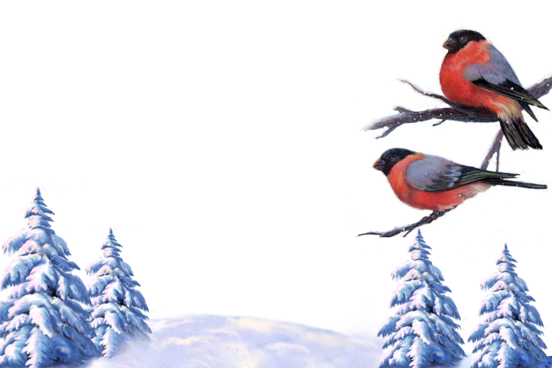
5.Задачи:
- расширять знания детей о зимующих птицах (внешний вид, среда обитания, питание) и о роли человека в жизни птиц;
- учить детей выполнять частично поисковую деятельность, анализировать её результаты, делать выводы;
- расширять представления детей о видах кормушек, способах их изготовления из разного материала;
- научить детей правильно подкармливать птиц;
обобщить знания воспитанников, полученные
при наблюдении за повадками птиц;
- развивать любознательность, связную речь,
творческие и интеллектуальные способности детей;
- воспитывать заботливое отношение к птицам,
желание помогать им в трудных зимних условиях, учить детей любить природу.
привлечь родителей к данной проблеме, развивать
совместную деятельность родителей и детей.

Slide 4
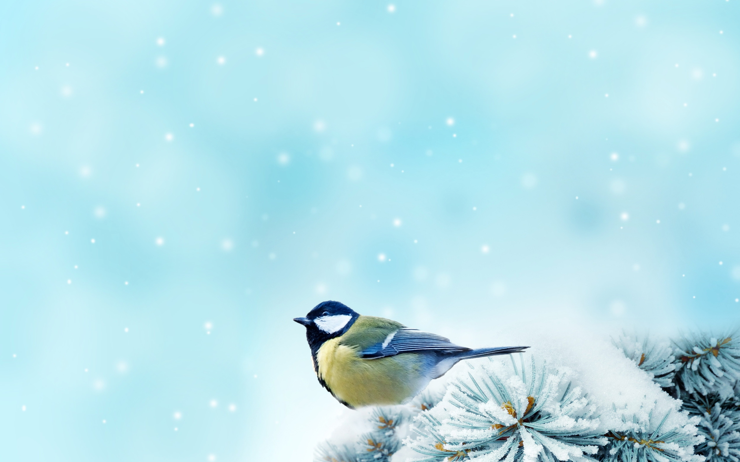
6. Место проведения: группа, участок детского сада.
7.Сроки проведения: краткосрочный (14.01.2019 - 08.02.2019г.г.)
8.Участники проекта: дети подготовительной группы 6-7 лет, родители, воспитатель.
9.Форма проведения: НОД, развлечения, праздник, совместная творческая деятельность, рассматривание картин, иллюстраций, просмотр презентаций, д/и, п/и, изготовление поделок.
10.Материально-техническая база: материал для изготовления кормушек, корм для птиц, канцелярские принадлежности для рисования и аппликации, шапочки с изображением птиц.
11.Ожидаемые результаты:
Расширение кругозора детей о зимующих птицах. Заинтересованность детей совместно с родителями в заботе о птицах, желание помогать им в зимний период (изготовление кормушек, подкормка птиц зимой) .
Развитие у детей любознательности, творческих способностей, познавательной активности,
коммуникативных навыков.

Slide 5
12.Итоговое мероприятие: Конкурс совместных работ родителей и детей «Кормушка для птиц».
Актуальность:
В современных условиях проблема экологического воспитания дошкольников приобретает особую остроту и актуальность. Именно в период дошкольного детства происходит формирование первооснов экологического мышления, экологической культуры. Поэтому очень важно разбудить в детях интерес к живой природе, воспитывать любовь к ней, научить беречь окружающий мир.
Задача взрослых - воспитывать у детей интерес к нашим соседям по планете – птицам, желание узнавать новые факты их жизни, заботиться о них, радоваться от сознания того, что, делясь крохами, можно спасти птиц зимой от гибели. Дать детям элементарные знания о том, чем кормить птиц зимой. В совместной работе с родителями мы должны создать условия для общения ребенка с миром природы и для посильной помощи нашим пернатым друзьям.

Slide 6
Подготовка к реализации проекта:
Проведя диагностическую беседу, предложив детям демонстрационный материал (карточки с изображением зимующих птиц, удалось установить, что из всех опрошенных воспитанников меньше половины группы узнали и назвали правильно почти всех показанных птиц. Не все дети знают, чем питаются птицы и как приспосабливаются к суровым условиям зимы. У большинства опрошенных детей не сформированы навыки оказания помощи птицам зимой. Поэтому я решила расширить знания детей о зимующих птицах и сформировать навыки оказания помощи птицам через проектную деятельность.

Slide 7
Этапы реализации проекта:
I этап – подготовительный.
Постановка проблемы и введение в игровую ситуацию.
Предложить детям рассмотреть картинки с изображением птиц. Попросить назвать каждую птицу и спросить, как их можно назвать одним словом (зимующие). Выяснить, почему их так называют и почему они не улетают в тёплые края.
На телефон воспитателю приходит SMS . В ней птицы просят о помощи: «Корм закончился, на улице мороз, мы погибаем!».
Предложить детям больше узнать о зимующих птицах, какой корм любят разные виды птиц. Предложить организовать «птичью столовую». Для этого попросить родителей помочь в изготовлении кормушек и пополнению запасов разного корма для птиц. Сказать, что мы все вместе будем принимать участие в экологической акции «Покормите птиц зимой».
Проинформировать родителей об идее и плане реализации проекта. Донести до участников проекта важность и нужность данной темы.

Slide 8
Создание условий для реализации проекта:
-пополнение книжного уголка художественной литературой и литературой познавательного характера;
-изготовление наглядных пособий, дидактических игр, масок птиц для игр;
-создание презентаций по теме;
-подборка литературного материала (стихи, рассказы, загадки, пословицы и поговорки о птицах, народные приметы);
-подборка аудиозаписей с голосами птиц.
II этап – основной (практический)
Реализация проекта в разных видах детской деятельности:
Социально-коммуникативное развитие
Игровая деятельность
Дидактические игры и упражнения: «Кто, как голос подаёт?», «Кто, чем питается?», «Разрезные картинки», «Найди по контуру» (наложение, «Соедини по точкам», «Угадай по описанию», «Подбери слово», «Сосчитай птиц», «Один-много», «Кого, чем угостить?», «Скажи какая?», «Сравни и расскажи», «Назови птенца», «Отгадай загадку».
Настольные игры: «Домино» (птицы, «Собери картинку», лото «Птицы».
Раскраски с изображением птиц.
Беседы: «Что мы знаем о птицах?», «Какую пользу приносят птицы», «Как правильно подобрать корм для птиц» «Как живут наши пернатые друзья зимой», «Как дети с родителями заботятся о птицах зимой?».

Slide 9
Рассматривание иллюстраций с изображением зимующих птиц.
Просмотр презентаций используя ИКТ: «Зимующие птицы», «Как помочь птицам», «Кормушки!».
Интерактивные игры «Угадай птицу по голосу», «Зимующие птицы».
Обсуждение пословиц, поговорок, отгадывание загадок.
Составление описательного рассказа об одной из зимующих птиц. Составление рассказа по сюжетным картинкам «Дети помогают птицам», игра: «Продолжи предложение», «Скажи по-другому».
Приготовление угощения для птиц.
Познавательно-исследовательская деятельность:
Наблюдение за птицами зимой: синицей, вороной, воробьями, голубями.
Ведение дневника наблюдений прилета птиц к кормушкам. Наблюдение за поведением птиц у кормушек. Наблюдение и сравнение следов птиц под кормушкой
Решение проблемной ситуации: «Что может произойти, если не подкармливать птиц зимой».
Подвижные игры: «Перелёт птиц», «Совушка», «Птицы в гнёздышках», «Найди пару».
Задачи: Формировать представление о птицах и их повадках. Упражнять в прыжках на двух ногах. Развивать координацию движений, умение ориентироваться на площадке.
Художественно-эстетическое развитие
НОД творческое конструирование.
Тема: «Птичка».
Развлечение «Зимующие птицы»;
Праздник «День птиц».

Slide 10
Речевое развитие:
Восприятие художественной литературы и развитие речи
Чтение рассказов: А. Прокофьев «Снегири», Ю. Никонова «Зимние гости», В. Бианки «Лесные домишки», «Чей нос лучше?», М. Н. Богданова «Домашний воробей»,«Голоса леса», И. Поленков «Синичкина кладовая», В. Бианки. Синичкин календарь.
Творческое рассказывание.
Заучивание и чтение стихотворений о зимующих птицах; «Птичьи кормушки» Л. Воронкова, «Воробей» Н. Рубцов, «Снегири» А. Прокофьев «Поёт зима – аукает», С. Есенин, «Покормите птиц» А. Яшин
Работа с родителями
Консультации для родителей «Как и из чего можно сделать кормушку для птиц», «Воспитание любви к природе».
Изготовление кормушек совместно с детьми.
Рекомендации на совместные прогулки: Подсыпая корм, развивать словарный запас ребенка. Заучивать стихотворения о зимующих птицах.
III этап – заключительный
Итоговое мероприятие
Конкурс совместных работ родителей и детей «Кормушка для птиц».

Slide 11
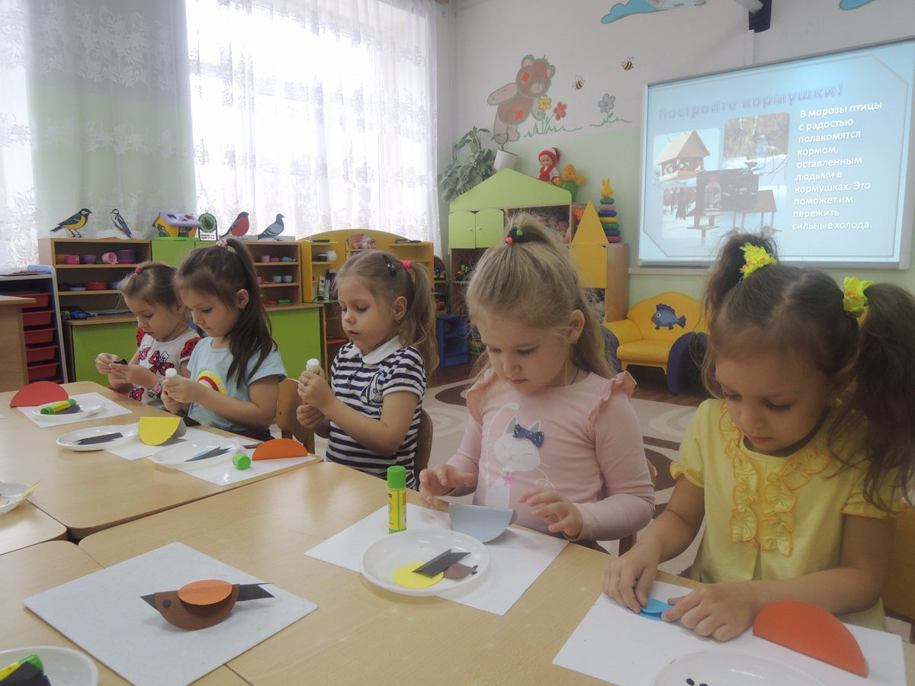
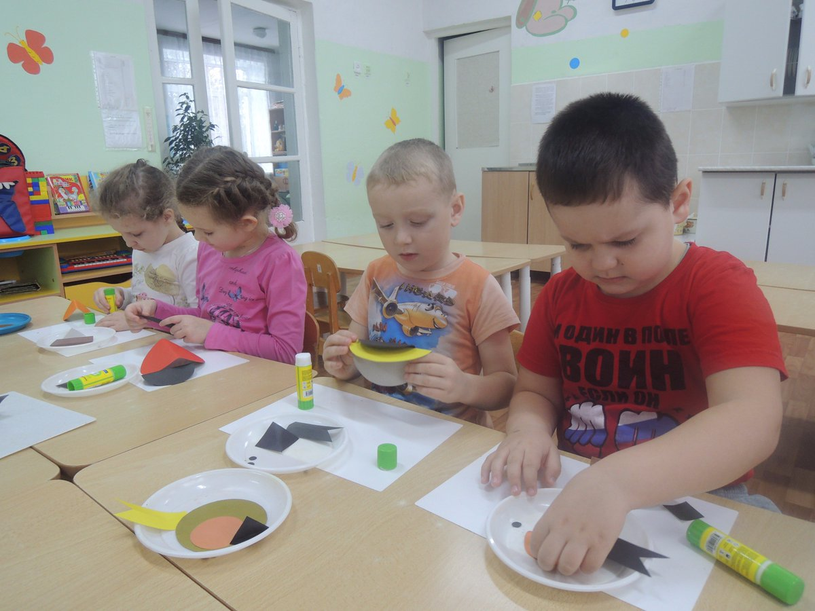
Творческое конструирование «Птичка»

Slide 12
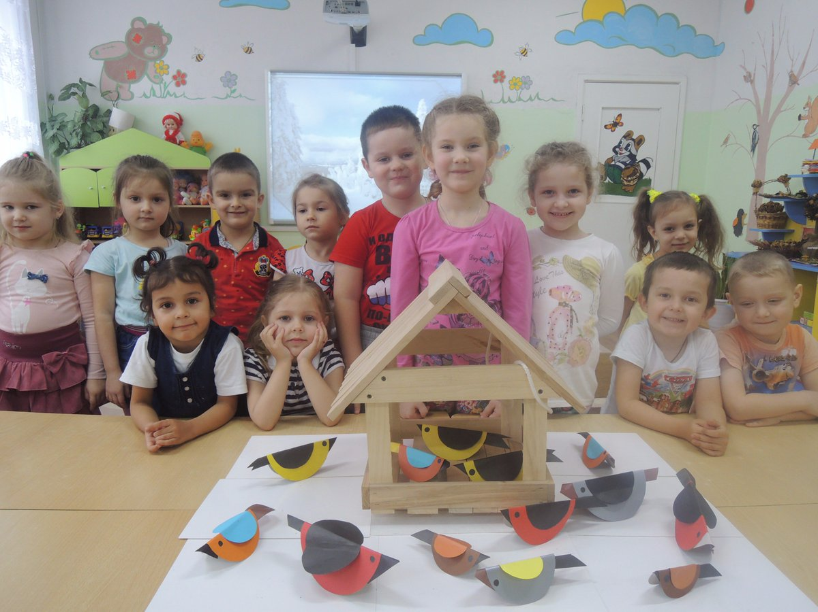

Slide 13
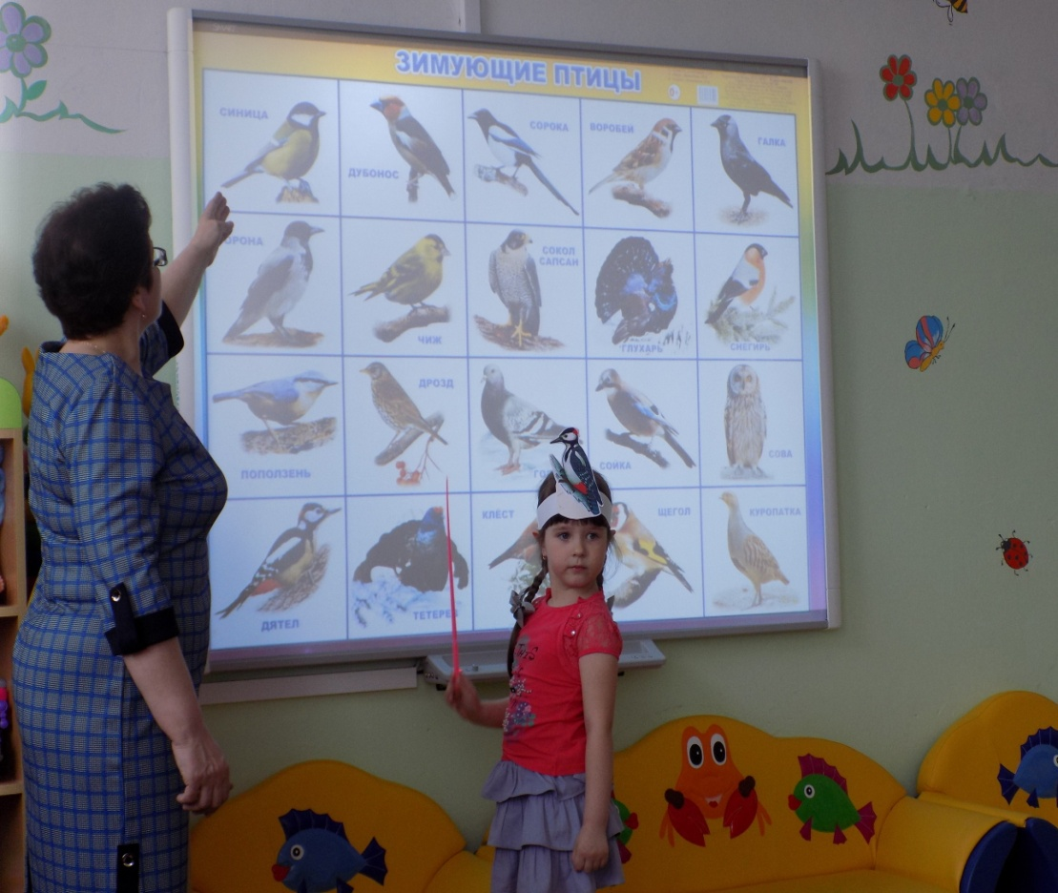
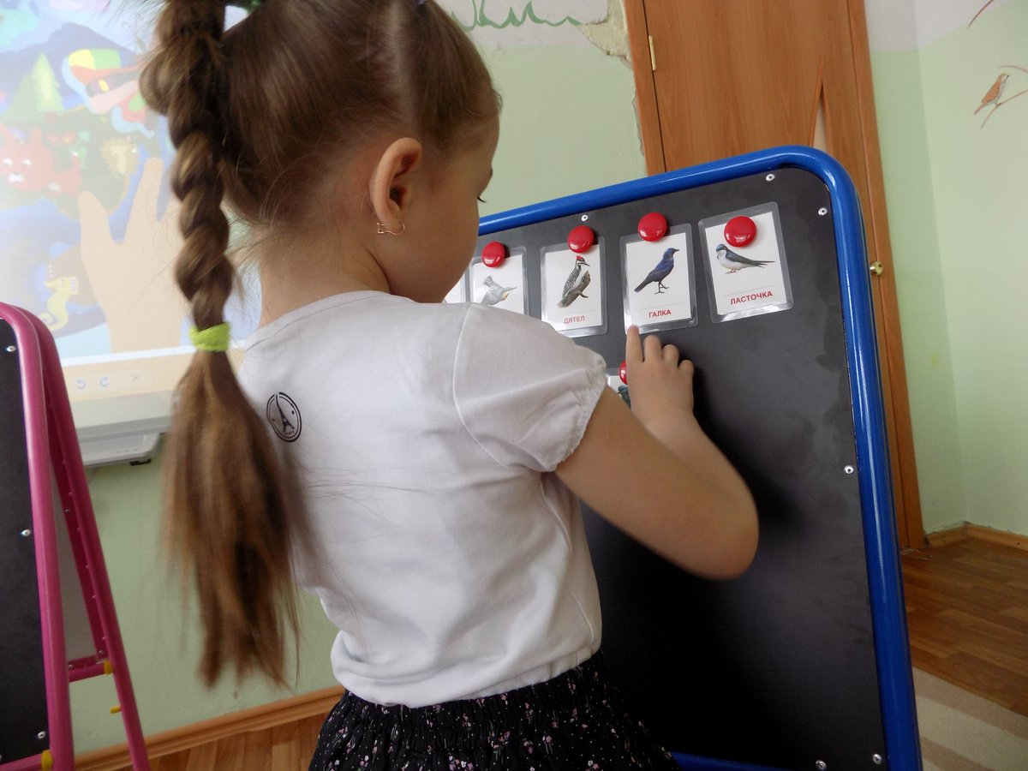
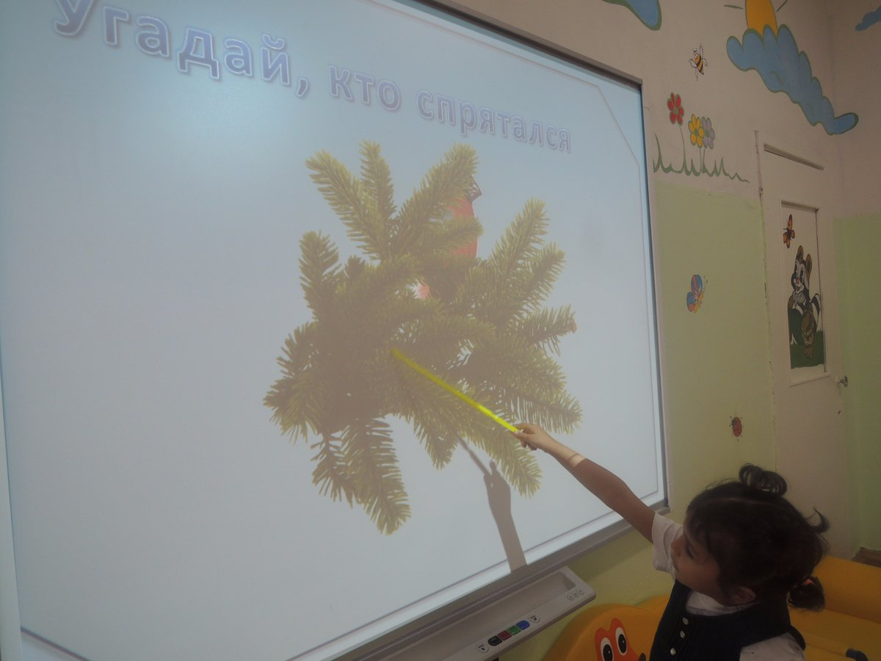
Зимующие птицы

Slide 14
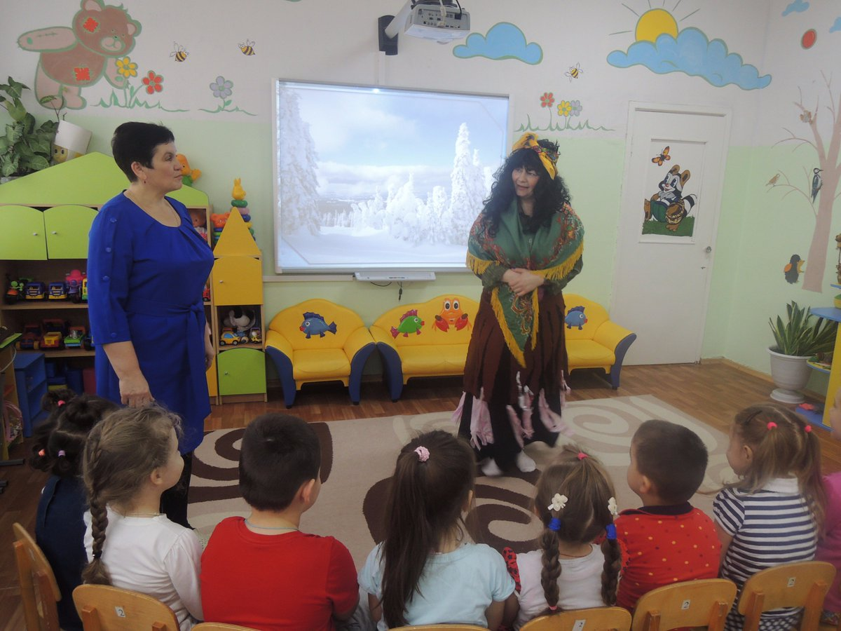
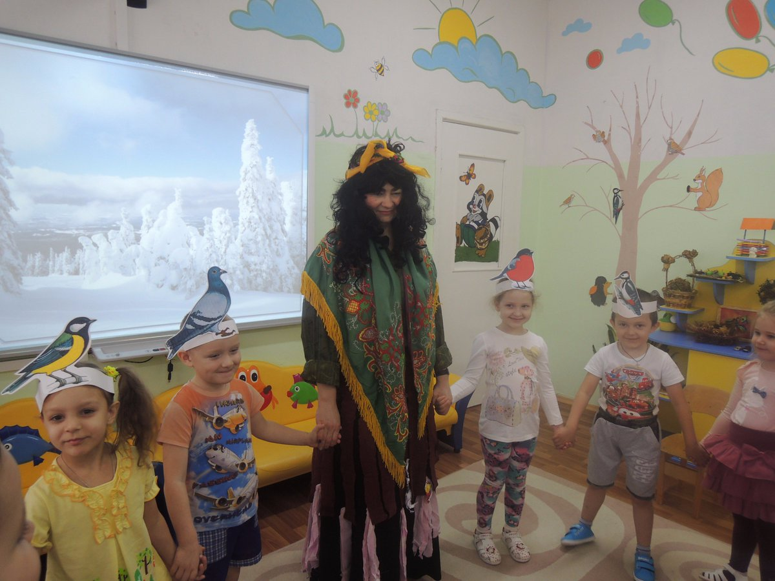
Развлечение «Зимующие птицы»

Slide 15
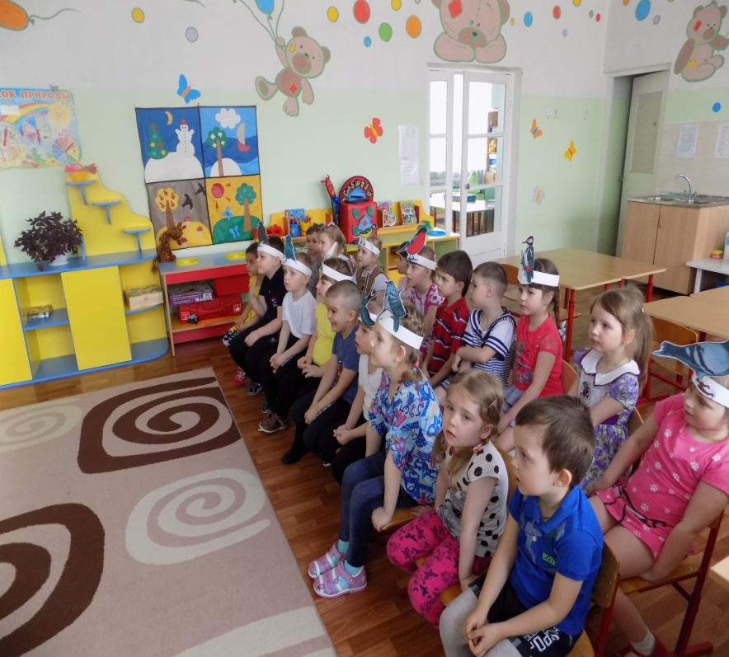
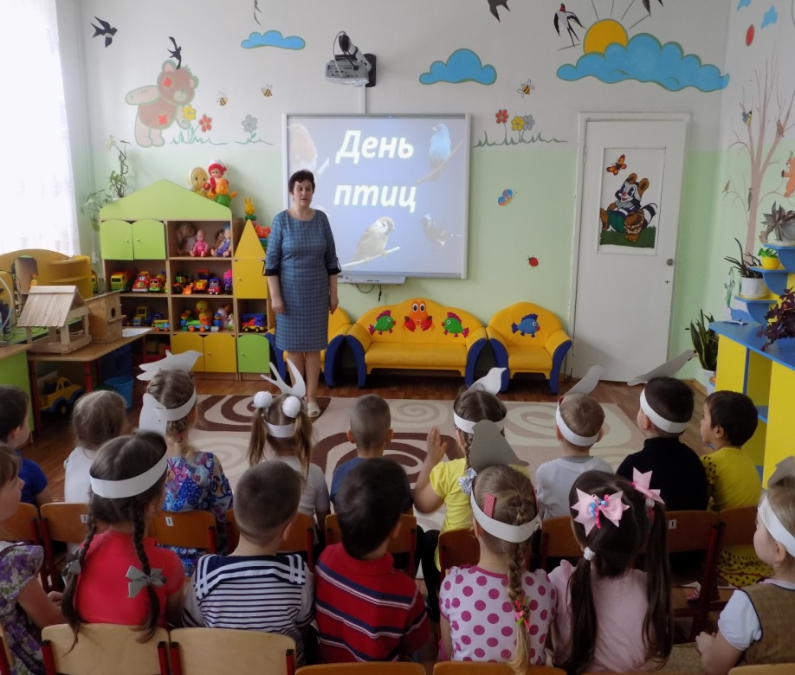
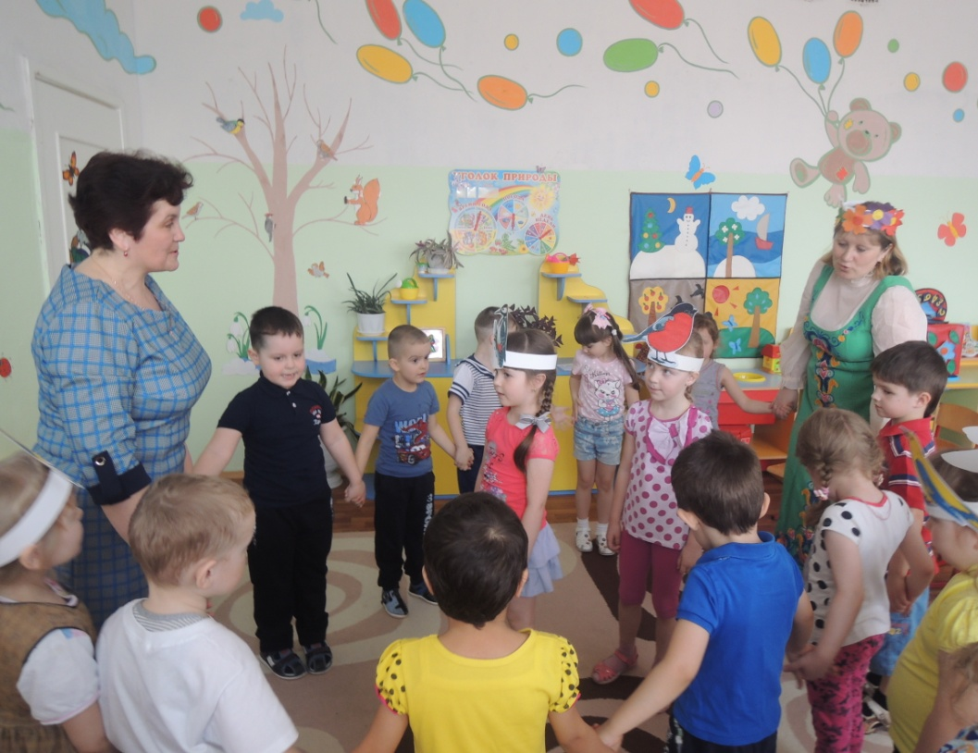
Праздник «День птиц»

Slide 16
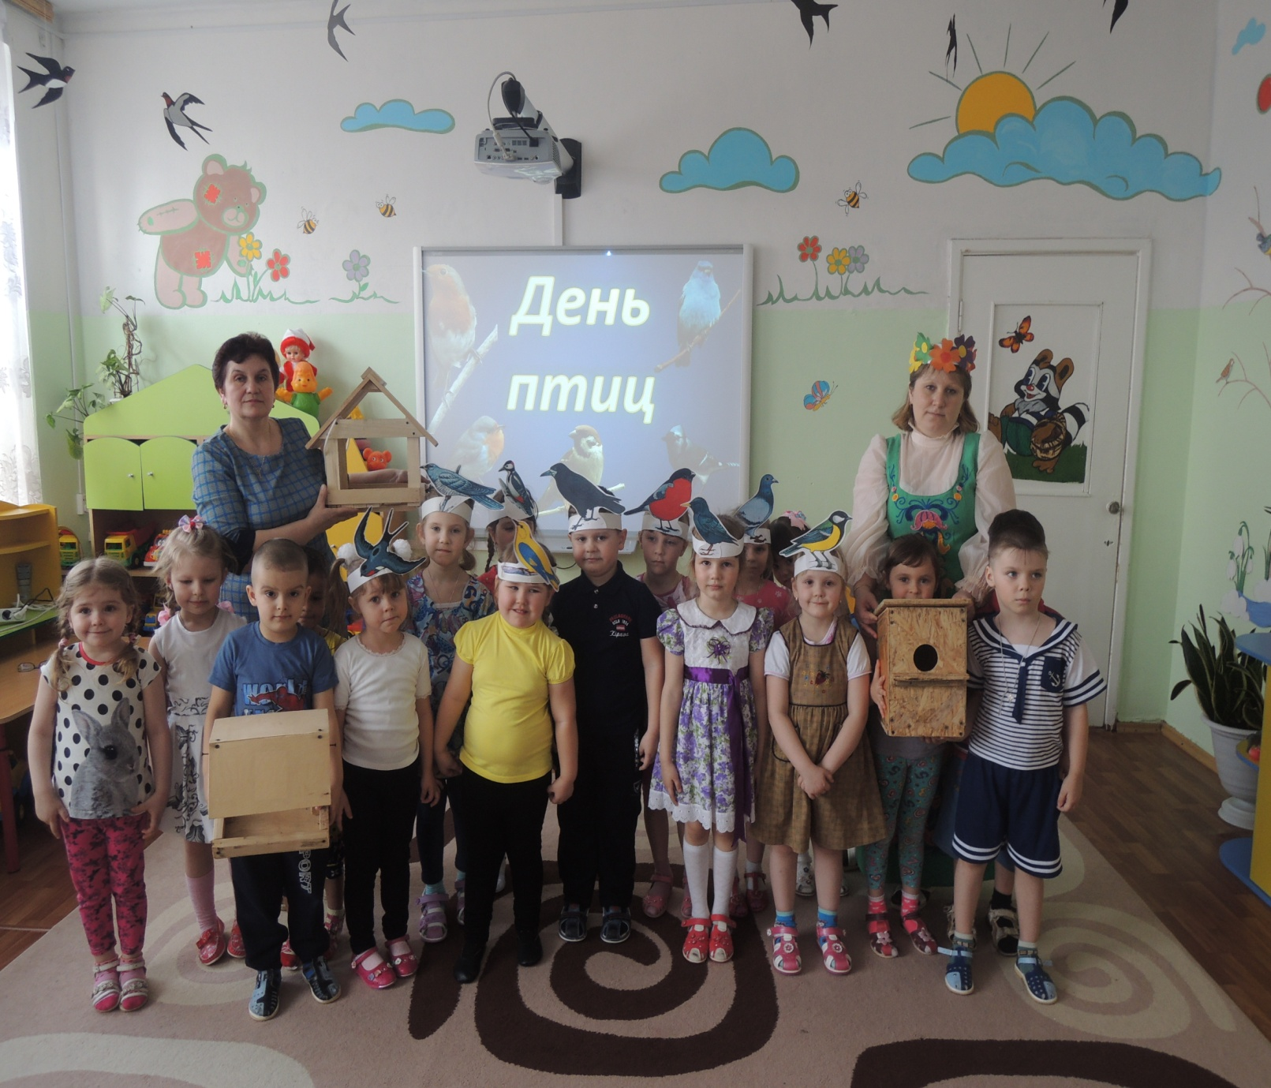

Slide 17
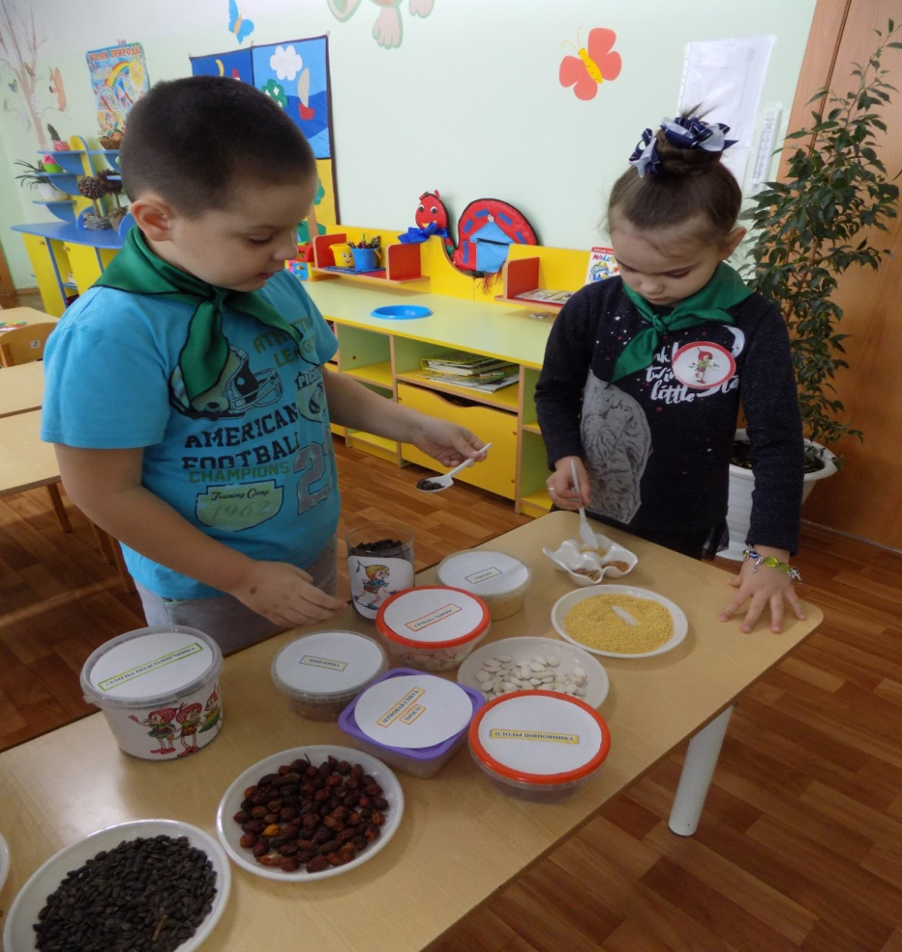
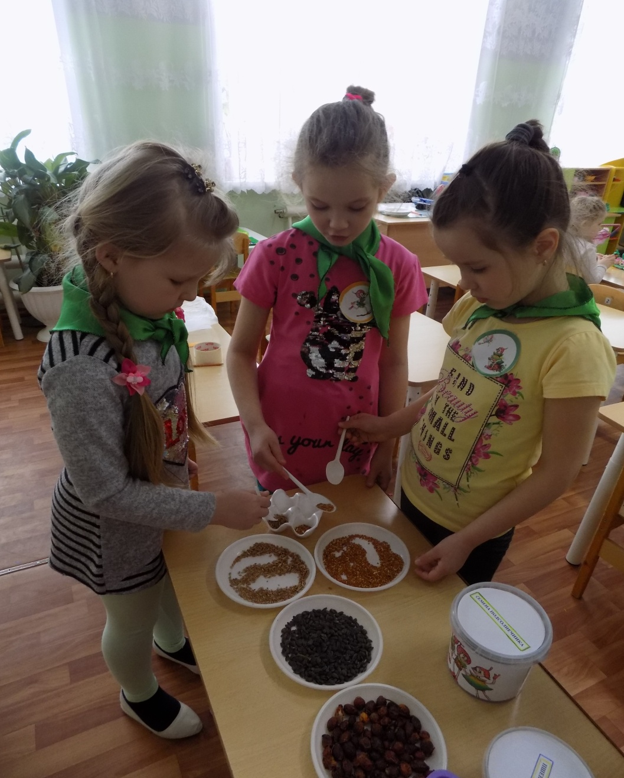
Заготовление корма

Slide 18
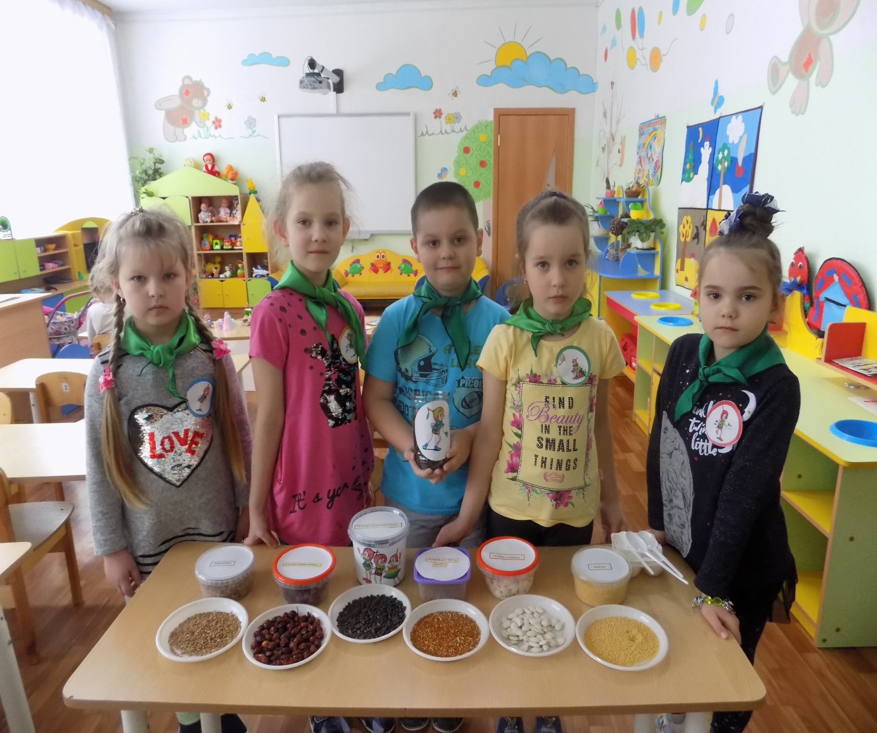

Slide 19
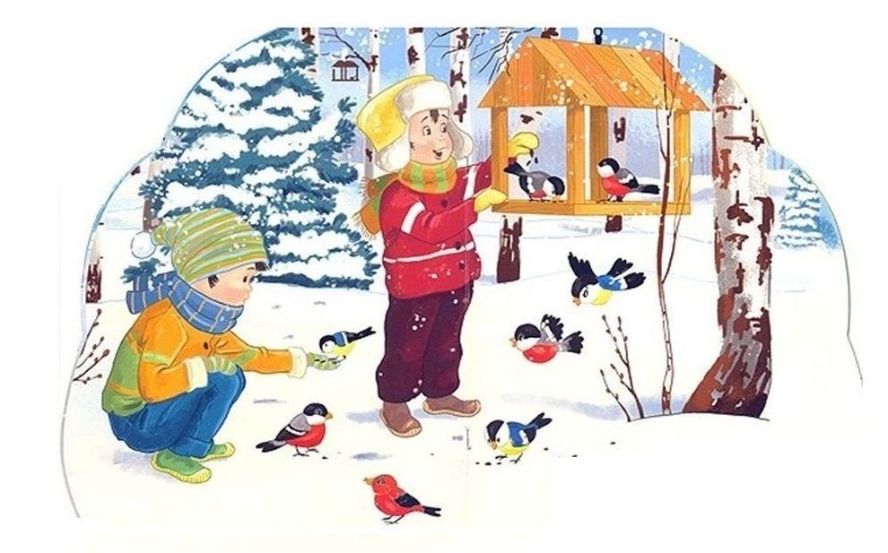
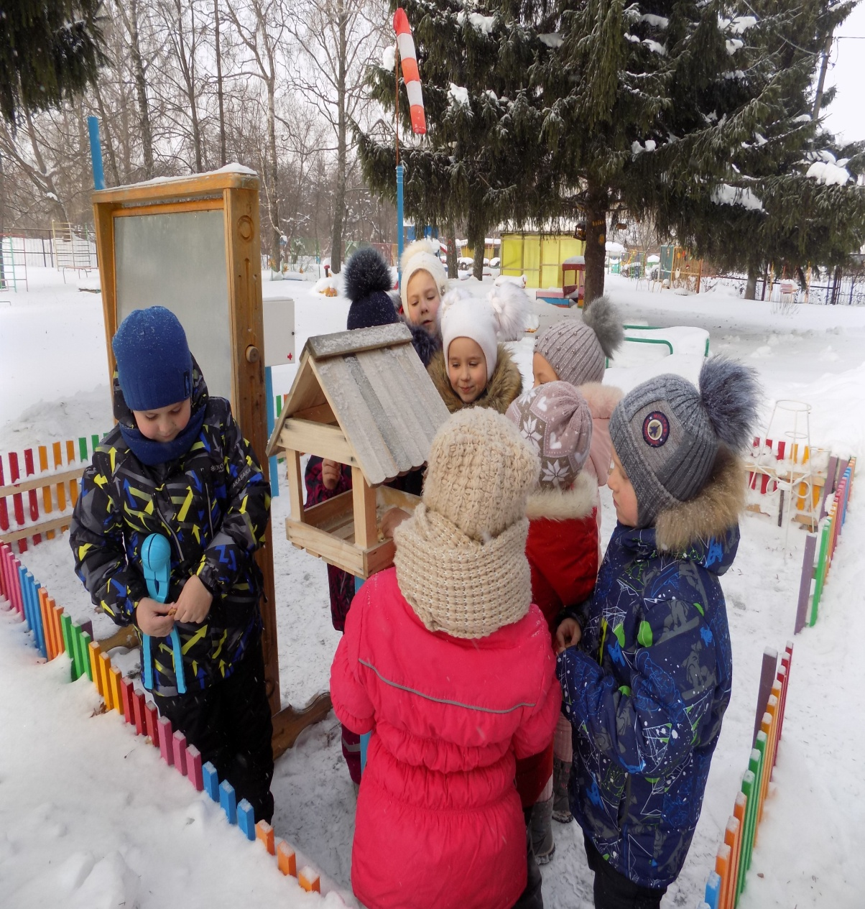
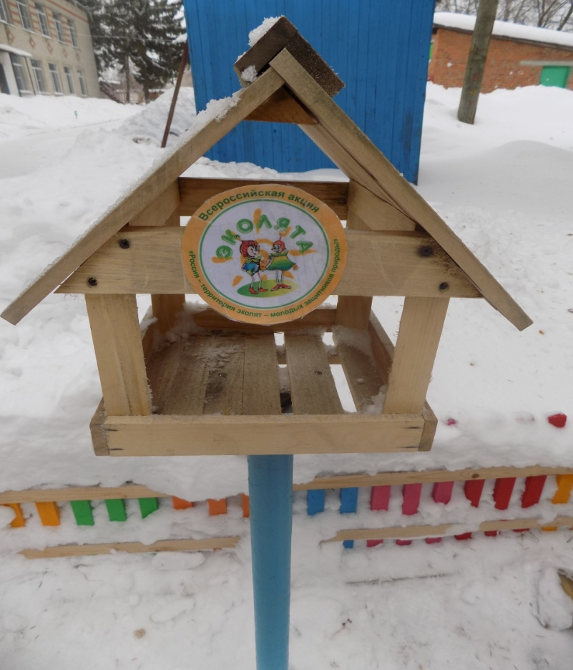

Slide 20
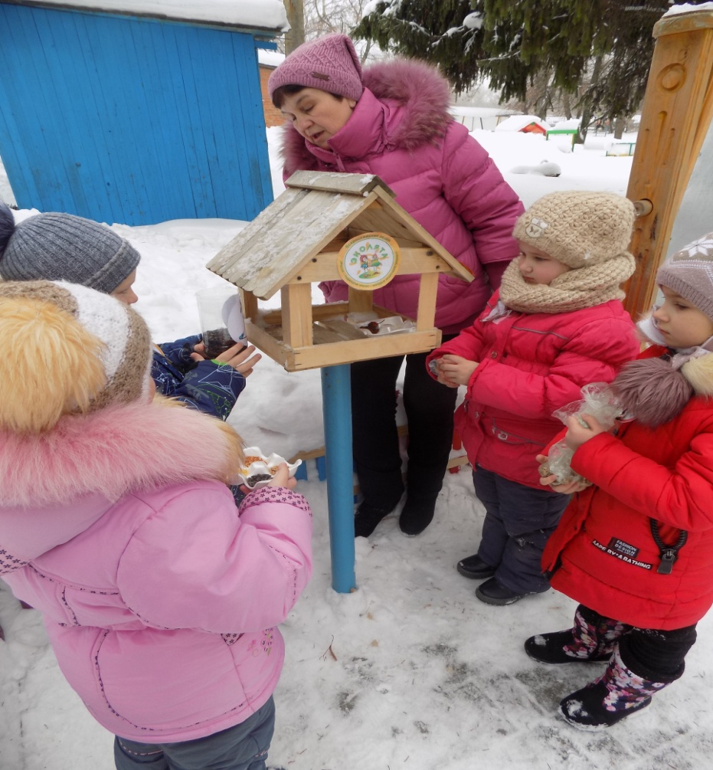
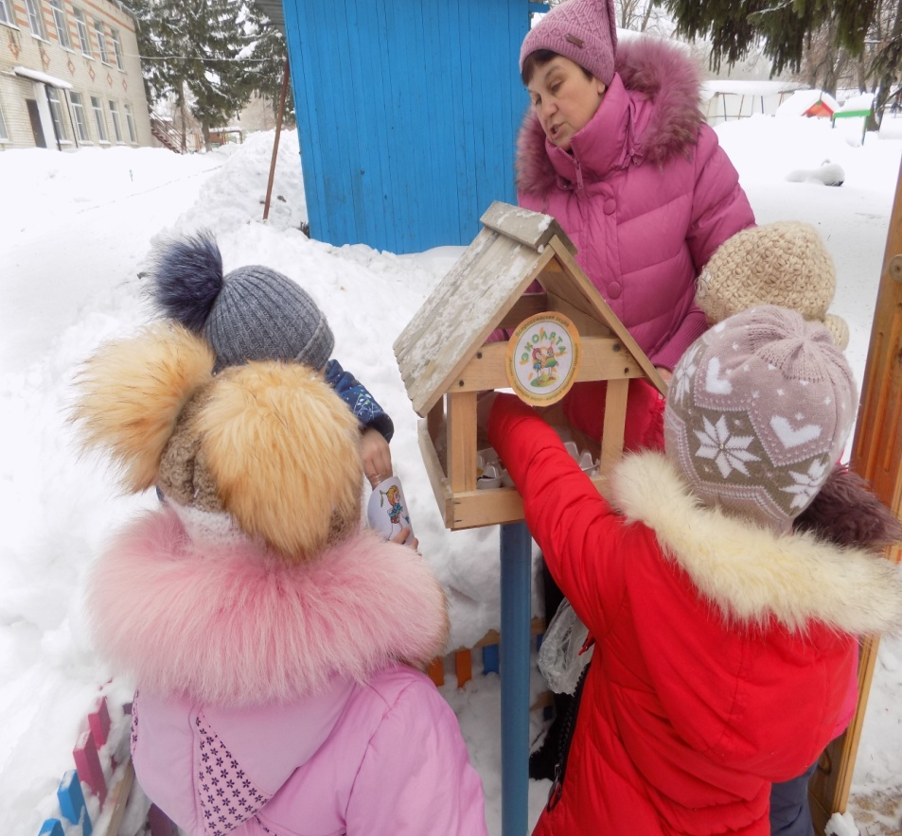

Slide 21
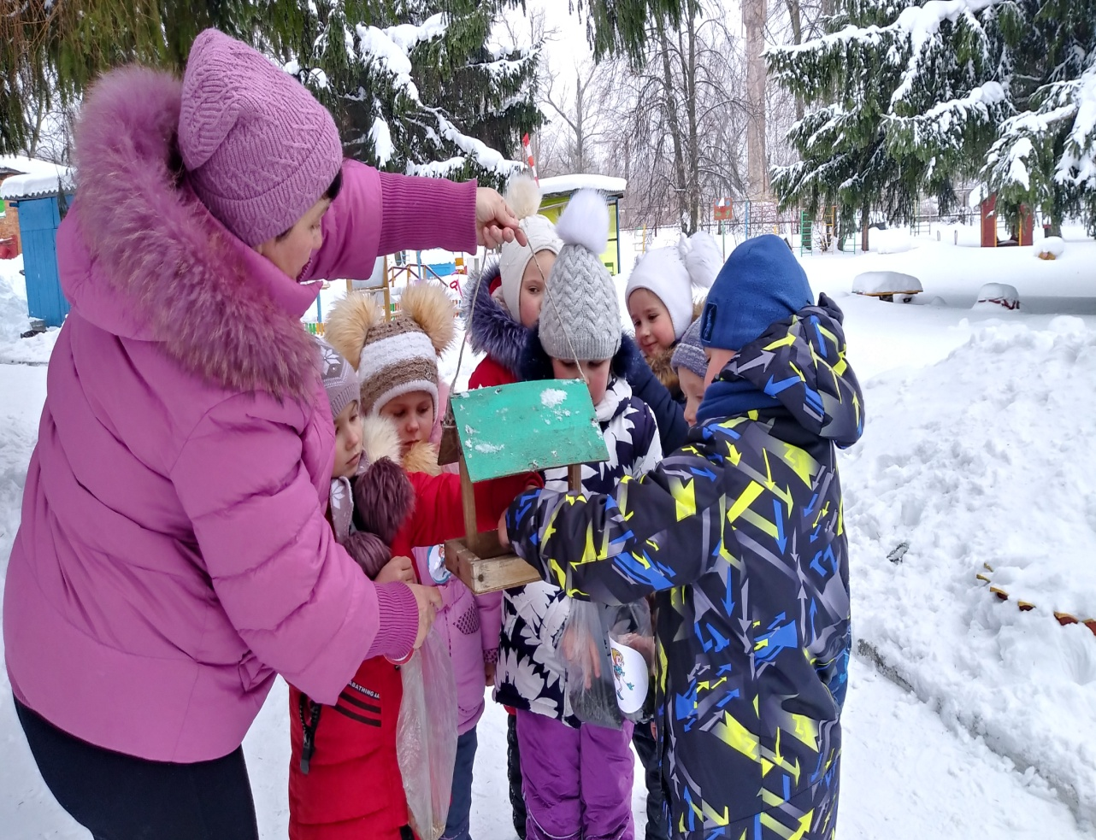

Slide 22
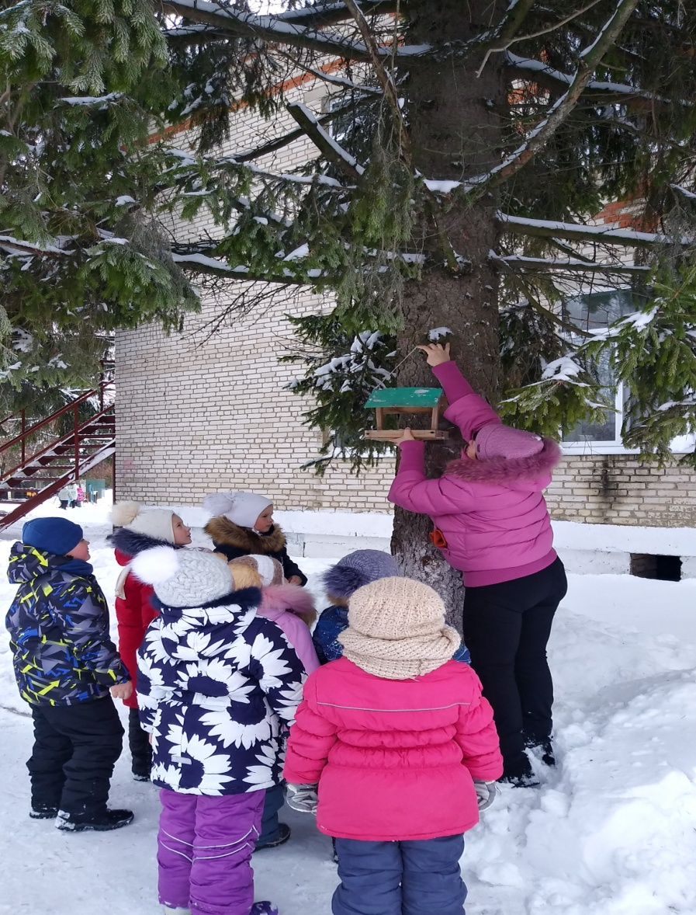
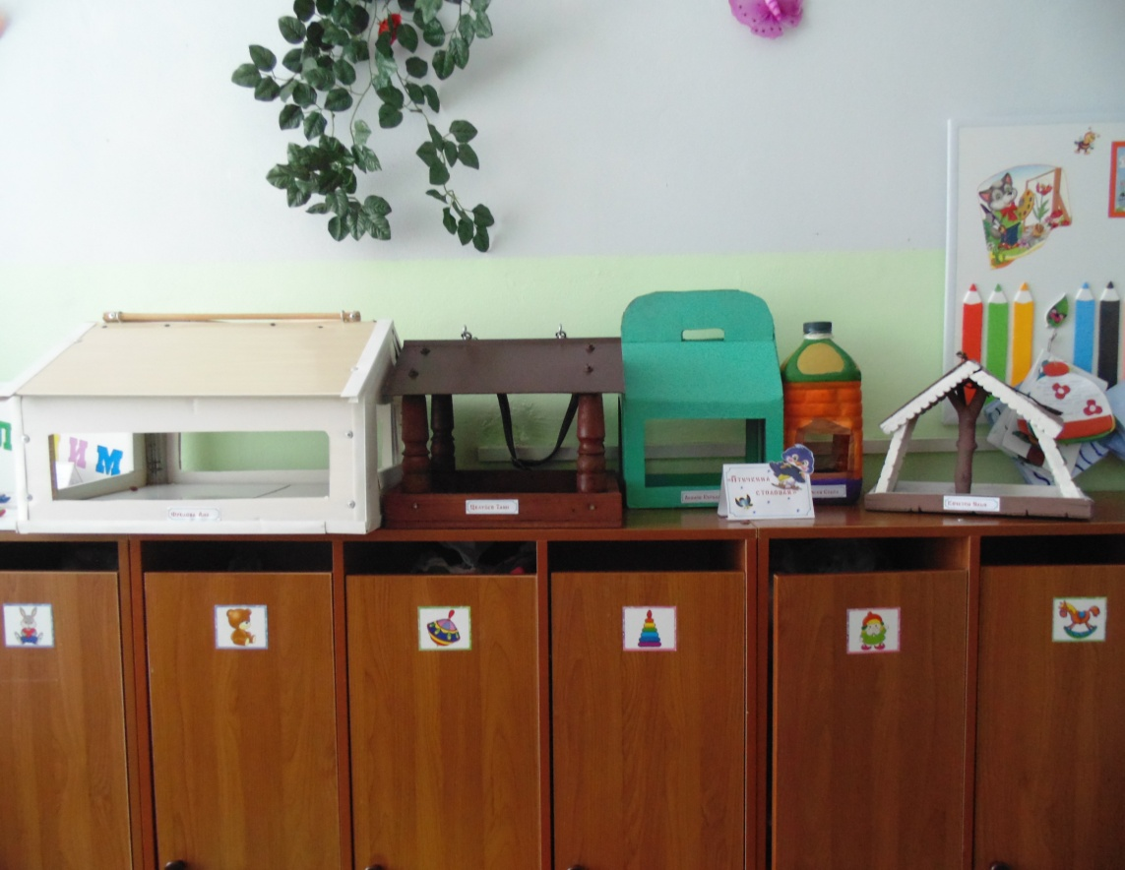

Slide 23
